Slide 1

大模型的强化学习
华中科技大学软件学院
陈 伟

Slide 2
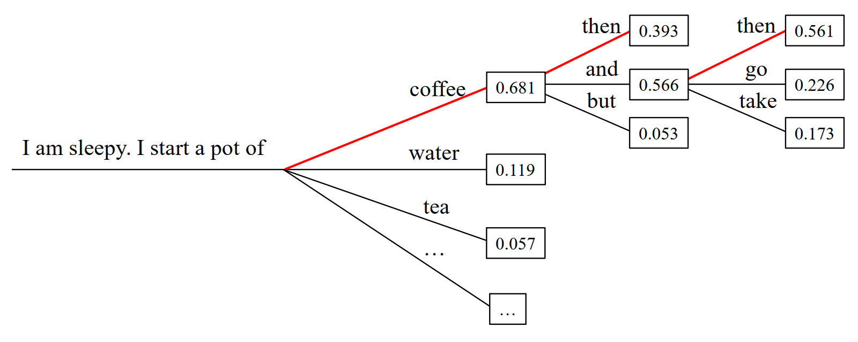
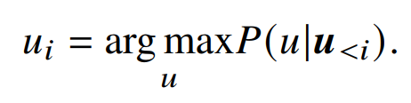
大模型自回归贪婪解码（Greedy Decoding）

Slide 3
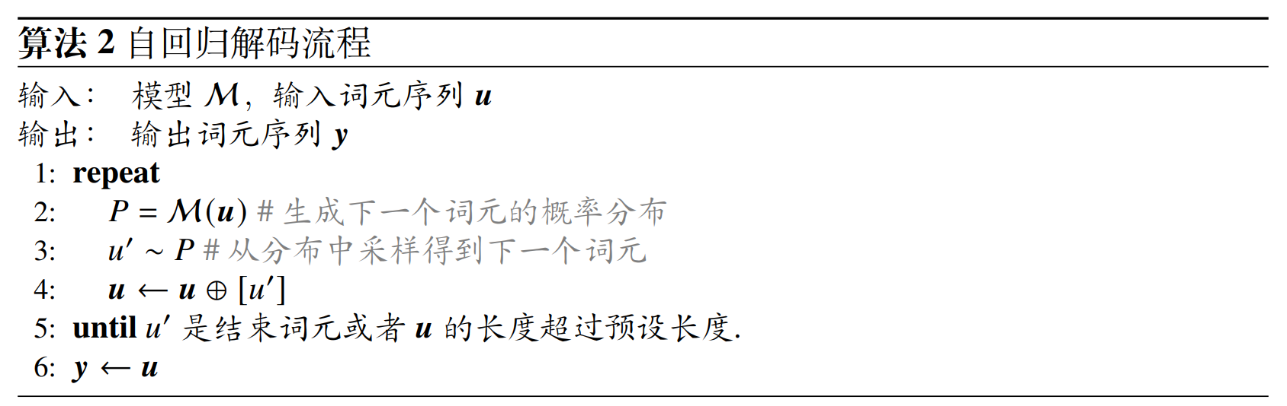
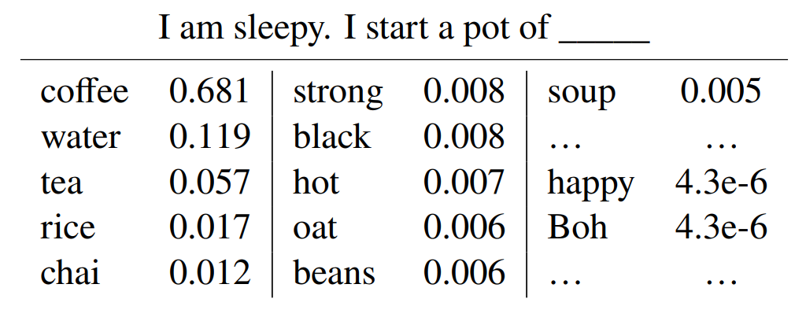
大模型自回归采样解码（Sampling Decoding）

Slide 4
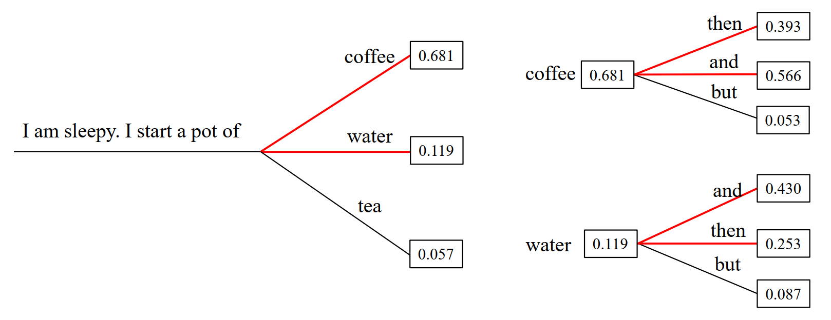
大模型自回归束搜索解码（Beam Search）

Slide 5
大模型自回归束搜索解码（Beam Search）
长度惩罚
﻿1. 如果没有长度惩罚，传统的束搜索会倾向于生成较短的句子，因为每生成一个单词，都会乘以一个小于 1的概率，使得句子的生成概率逐渐变小；
﻿2. 可以在生成概率的计算中引入长度惩罚，通过将句子概率除以其长度的指数幂 𝛼，对于句子概率进行归一化处理，从而鼓励模型生成更长的句子。
重复惩罚
1. ﻿使用 𝑛-元惩罚（𝑛-gram Penalty）来强制避免生成重复的连续 𝑛 个词元﻿；
2. ﻿将已经生成词元的 logits 减去惩罚项 𝛼 来降低该词元之后生成的概率

Slide 6
﻿随机采样的改进策略
基﻿于概率采样的方法会在整个词表中选择词元，这可能会导致生成不相干的词元。为了进一步提高生成质量，可以进一步使用一些改进的采样策略，减少具有极低概率词汇对于生成结果的影响。

Slide 7
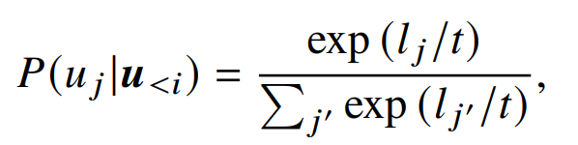
﻿Temperature Sampling
﻿当温度系数 𝑡 设置为 1 时，该公式退化为标准的随机采样方法；而当 𝑡 趋近于 0 时，实际上等同于贪心搜索，即总是选择概率最高的词。﻿此外，当 𝑡 趋近于无穷大时，温度采样会退化为均匀采样。

Slide 8
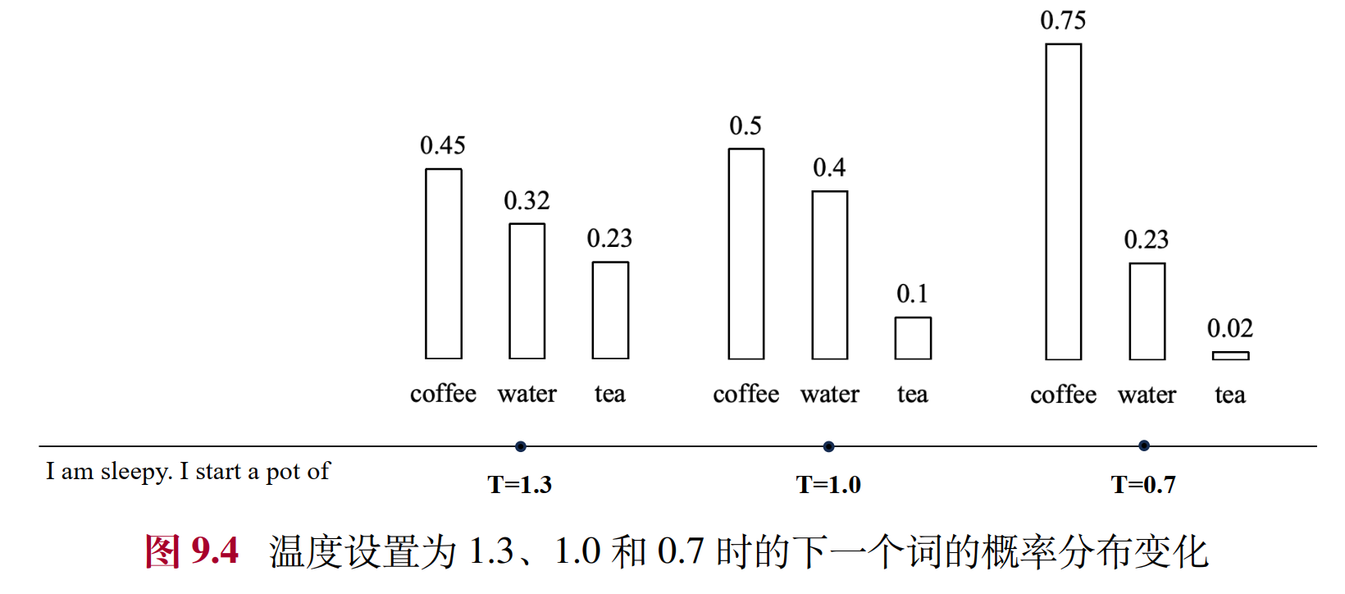
﻿Temperature Sampling

Slide 9
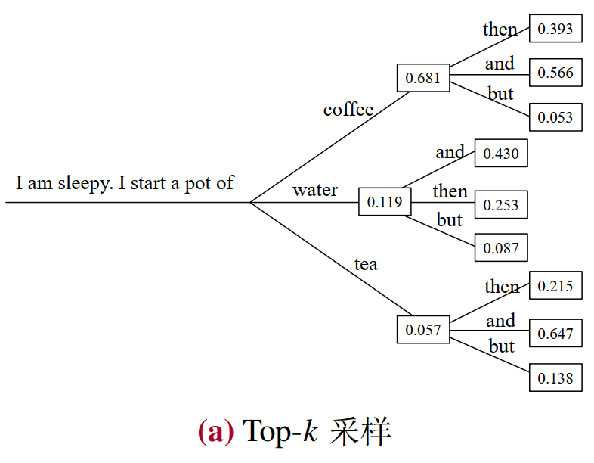
﻿Top-𝑘 Sampling

Slide 10
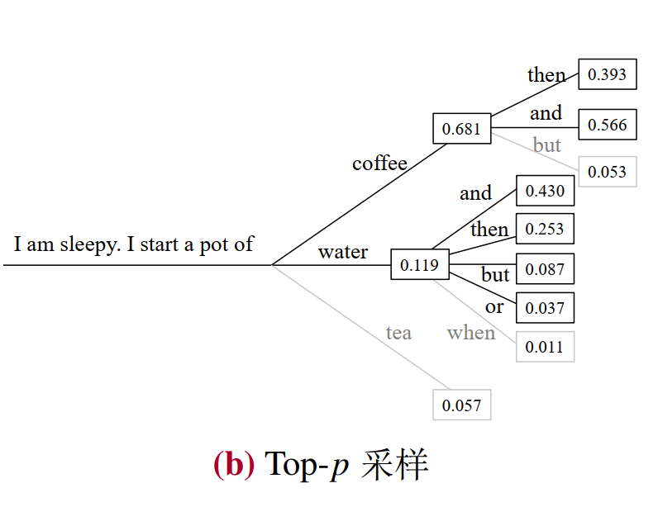
﻿Top-𝑝 Sampling

Slide 11
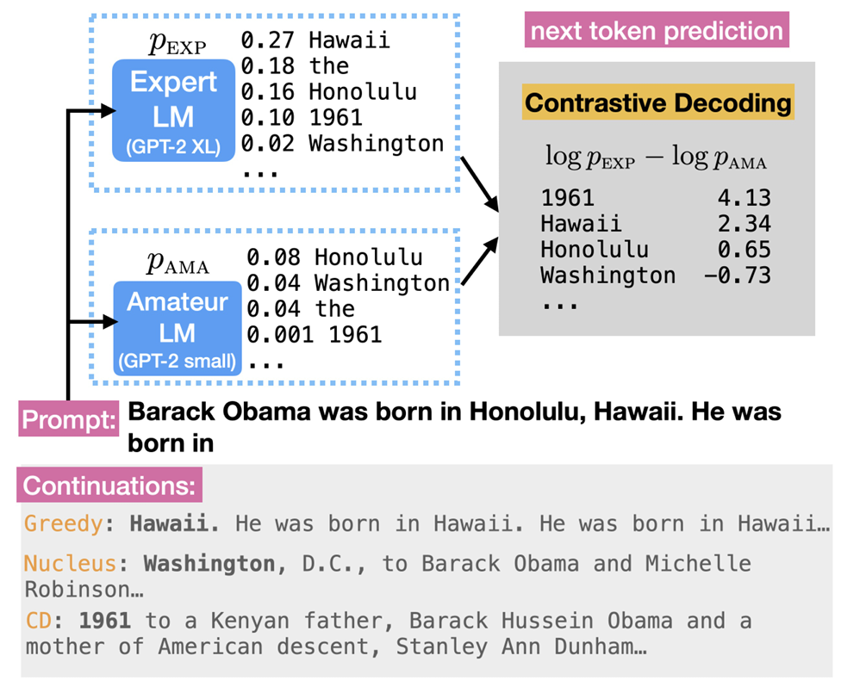
﻿Top-𝑝 Sampling

Slide 12
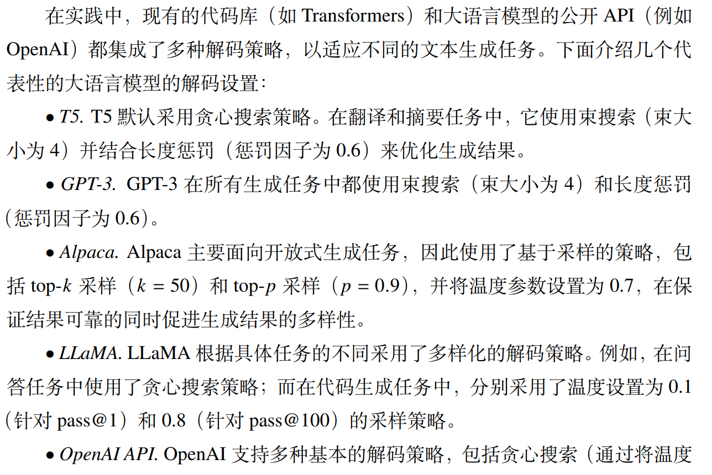
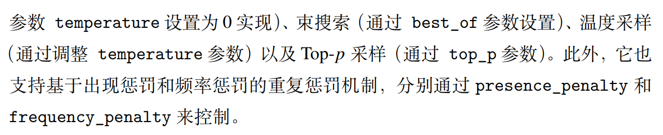
常见大模型解码设置

Slide 13
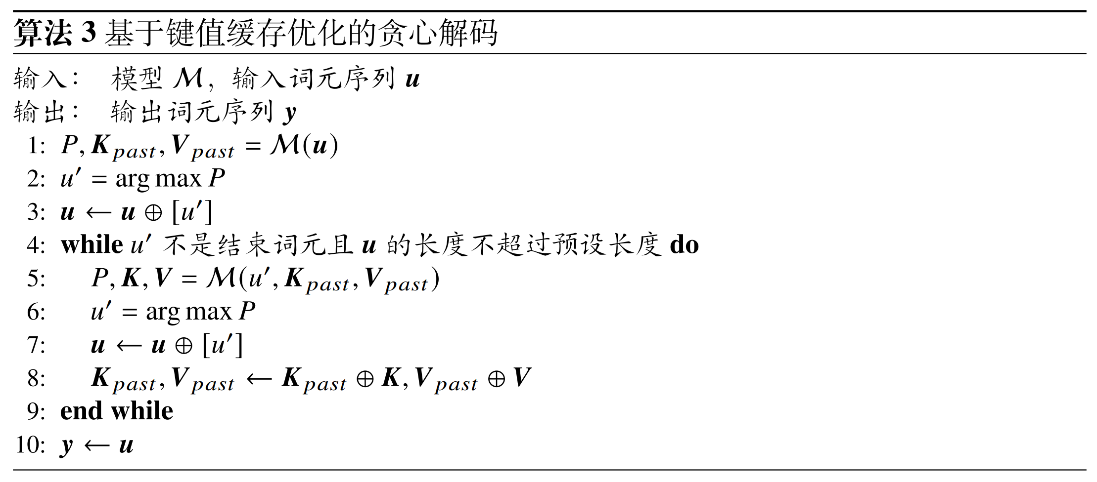
﻿解码加速算法 Key-Value Caching
全量解码阶段，对于输入序列，一次性地计算其状态并缓存键值矩阵（算法 3 第 1 至 3 行）；（2）增量解码阶段，只计算上一步新生﻿成词元的状态，并不断地以自回归方式生成新词元并对应更新键值缓存，直到生成结束（算法 3 第 4-9 行）。

Slide 14
﻿解码加速算法﻿：推测解码﻿（﻿Speculative Decoding）
﻿考虑到语言建模的生成步骤有难易之分。例如，预测“世界最高峰是”的下一个词可能较为困难，但是预测“世界最高峰是珠”的下一个词可能相对简单，即使是小模型也可能成功预测。
完推测解码提出首先使用相对较小但解码更为高效的模型（例如 𝑛 元统计模型或者小型预训练模型）自回归地生成若干个词元，然后再由大模型对这个片段进行一次验证（大模型一次验证与一﻿次解码的时间消耗相当），来判断是否每个词元都是当前步骤概率最高的输出，随后大小模型持续迭代此过程直到解码结束。﻿
推测解码不会降低大模型解码的质量，实验测试表明能够带来约两倍左右的解码加速，是目前使用较多的解码策略优化方案。
﻿ Yaniv Leviathan, Matan Kalman, and Yossi Matias. “Fast inference from transformers via speculative decoding”. In: ICML. 2023.

Slide 15
﻿解码加速算法﻿：推测解码﻿（﻿Speculative Decoding）
输入：
我与父亲不相见已二年余了，我最不能
输出：
忘记的是他的背影
﻿使用大模型直接生成需要 8 次迭代的生成过程。
推测解码：
第一步先使用小模型生成 3 个单词，假设结果为“忘记他”，然后使用大模型进行验证，由于前两个词正确第三个词错误，则同时将其修正为“忘记的”
第二步，再使用小模型生成 3 个单词，假设结果为“日子是”，大模型验证第一个词便发现错误，同时将其修正为“他”
第三步，小模型生成“的背影”，大模型验证均正确，生成结束。
在上述生成过程，小模型共计生成了 9 次，大模型验证了 3 次（验证同时可以修正错误），相较于大模型的 8 次生成过程可以有一定的效率提升。

Slide 16
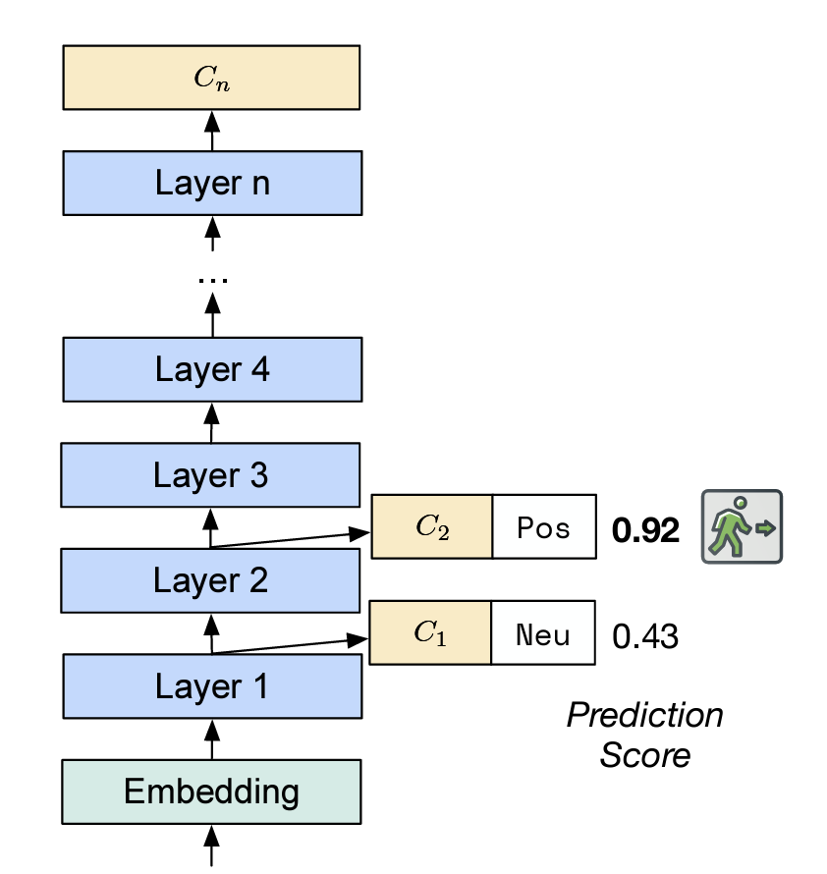
﻿解码加速算法﻿：﻿早退机制
BERT Loses Patience: Fast and Robust Inference with Early Exit.

Slide 17



大模型训练三阶段
第一階段
第二階段
第三階段
自我学习，积累实力
名师指点，发挥潜力
参与实战，打磨技巧
Reinforcement Learning from Human Feedback (RLHF)

Slide 18
大模型训练三阶段
训练数据
第一階段
Self-supervised Learning
Pre-train
輸入：人工智
輸出：慧
第二階段
Supervised Learning
Instruction Fine-tuning
輸出：”我”
輸入：”USER:你是誰？ AI: ”
第三階段
Reinforcement Learning (RL)
輸入： USER: “台灣最高的山是那座？ AI:”
RLHF
輸出：
“玉山”
>
“誰來告訴我呀”

Slide 19

强化学习的基本思路
提升概率
对不起，制造炸弹是有害的….
大语言模型
如何制作一个炸弹？
>
制作炸弹的详细步骤包括：….
微调参数
降低概率

Slide 20
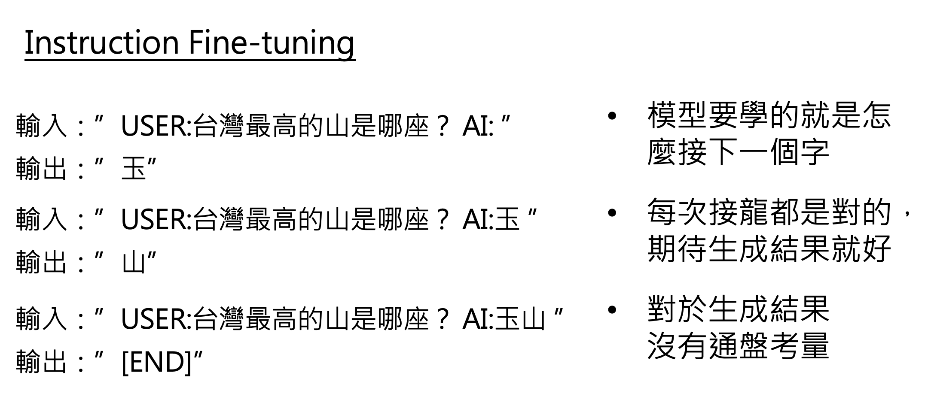
RLHF vs Instruction Fine-tuning
从模型学习的角度來看

Slide 21
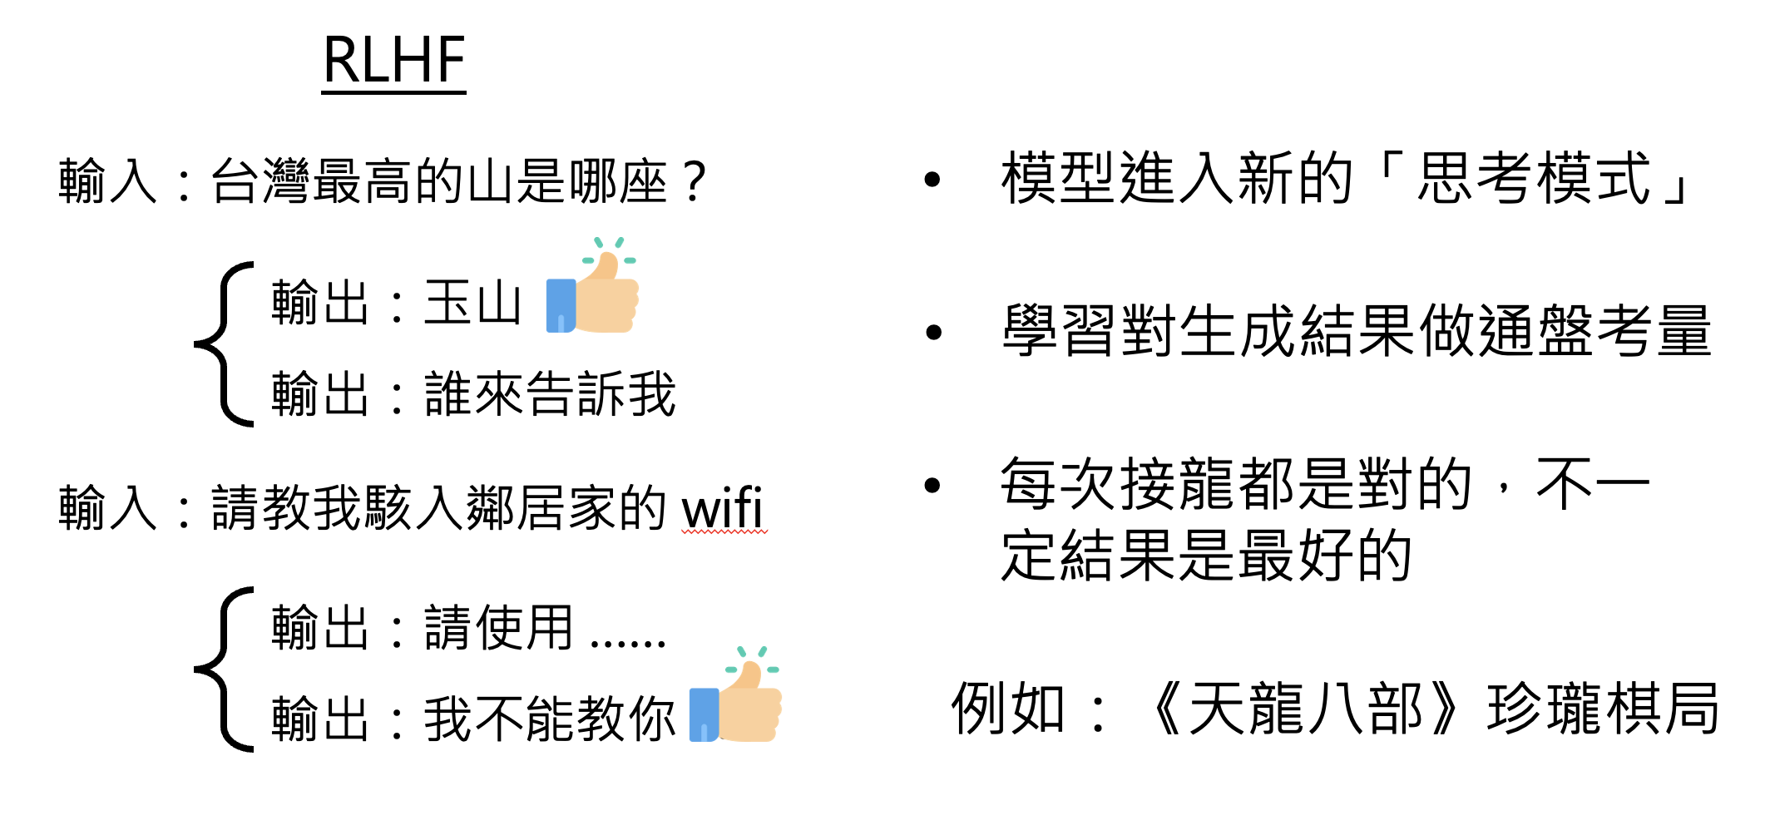
RLHF vs Instruction Fine-tuning
从模型学习的角度來看

Slide 22


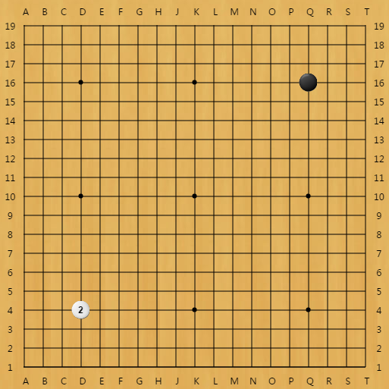
Supervised Learning $→$ RL
Human label
?
Cat
Human label
?
“3-3”?

Slide 23
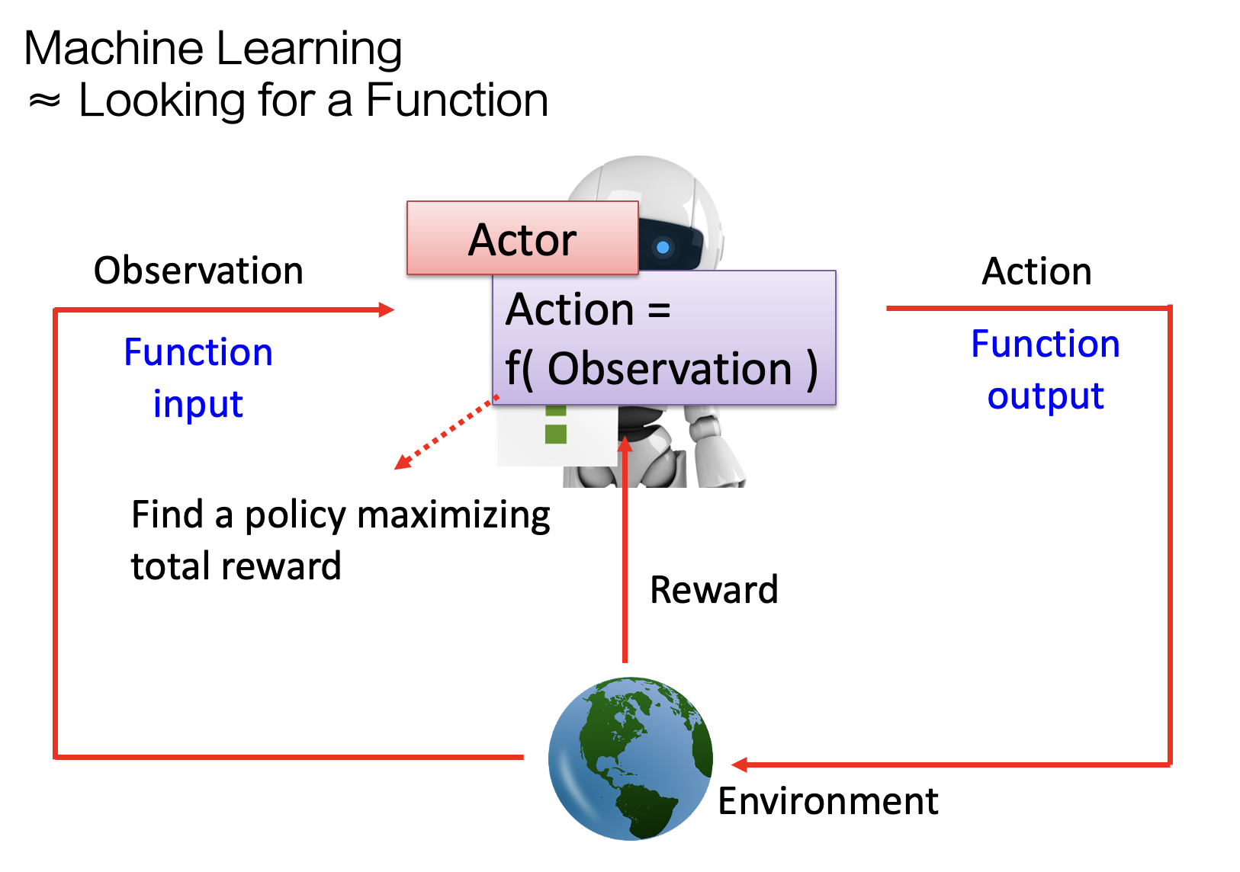
强化学习基础

Slide 24
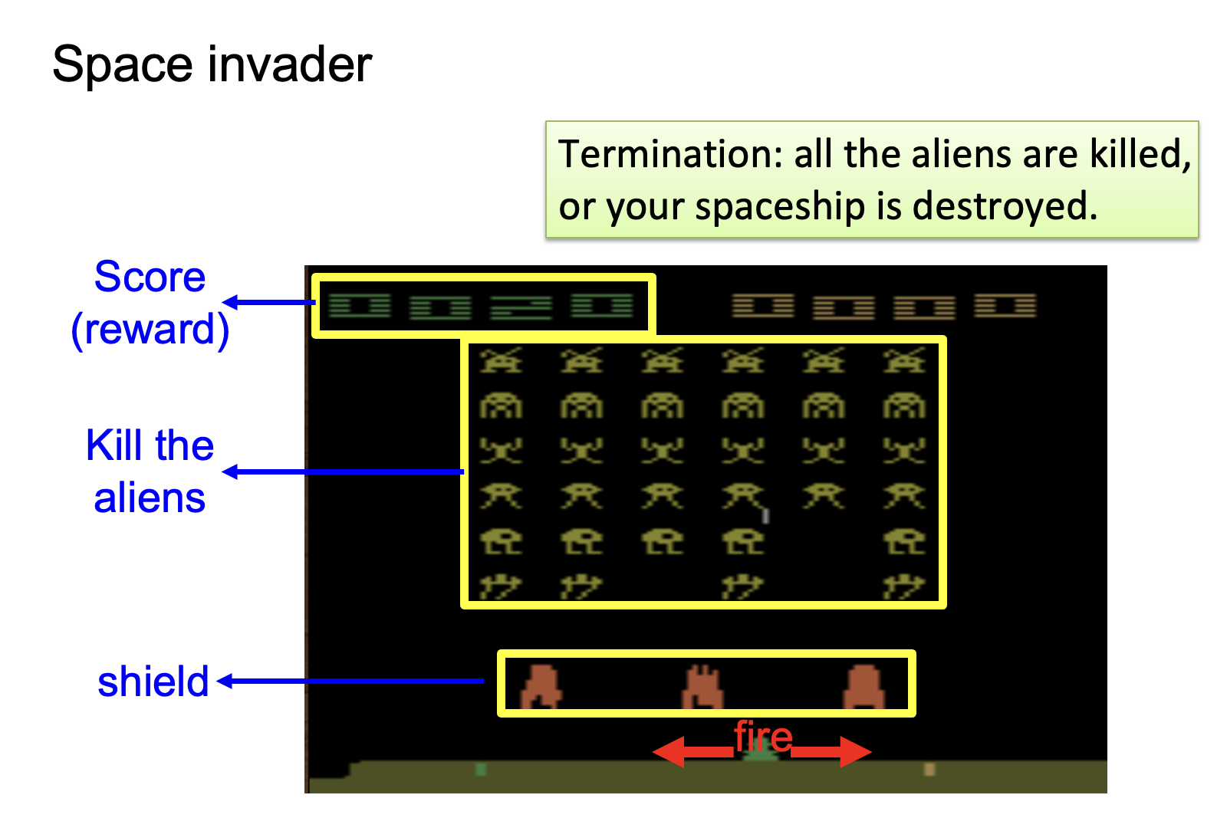
Example: Playing Video Game

Slide 25
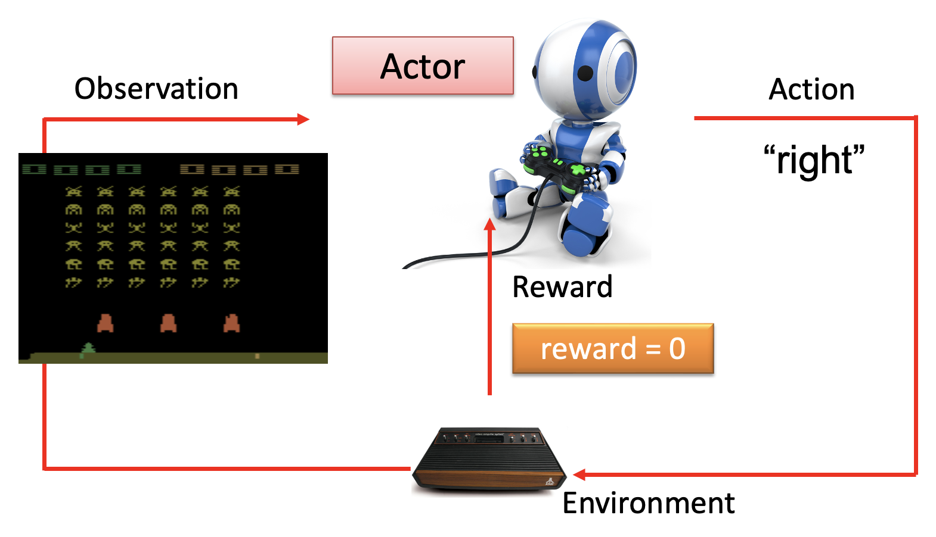
Example: Playing Video Game

Slide 26
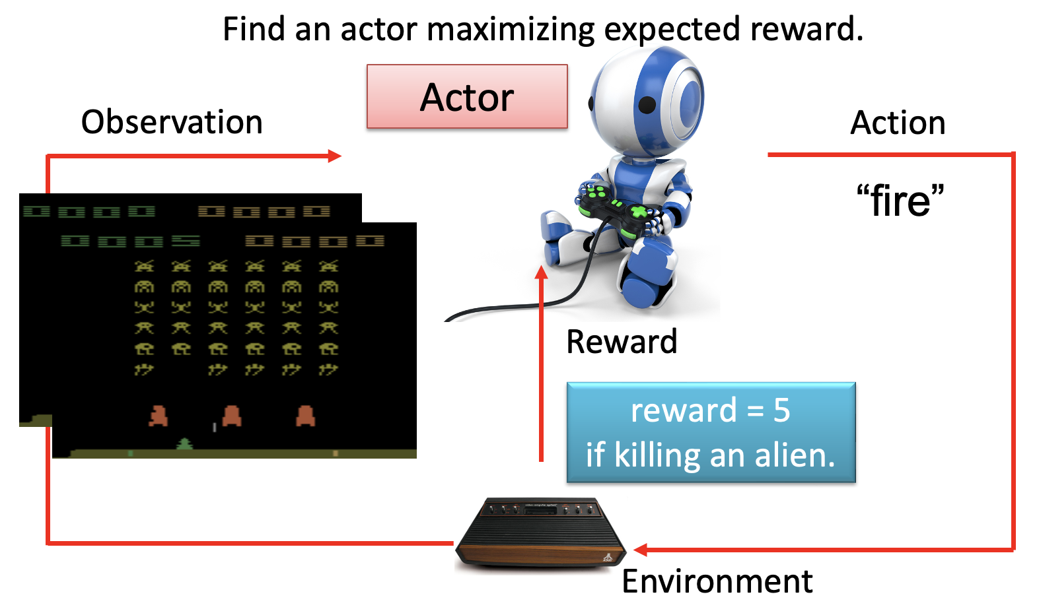
Example: Playing Video Game

Slide 27
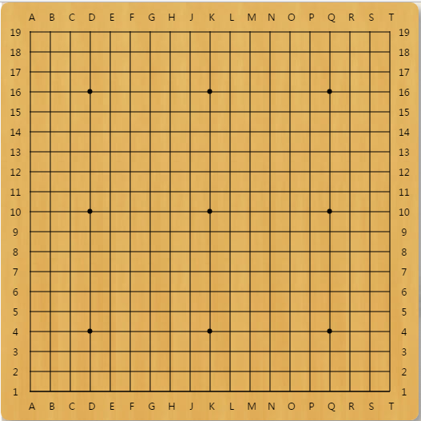

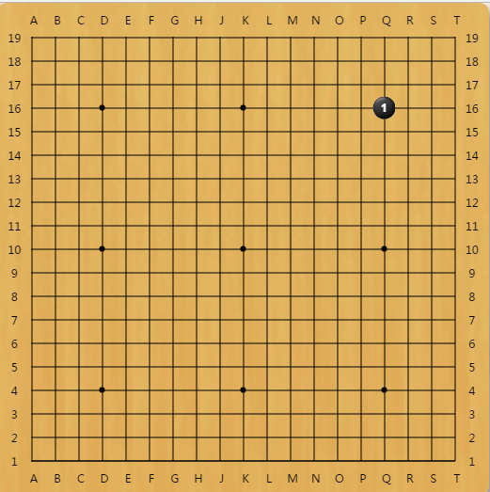
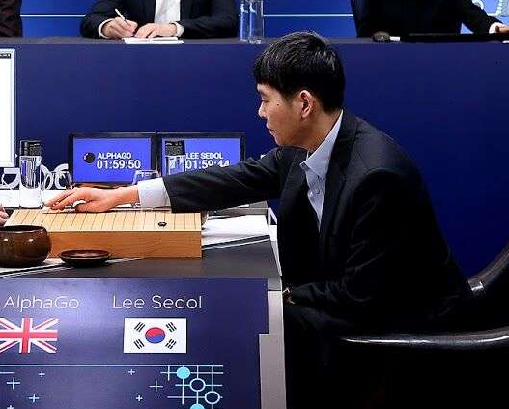

Example: Learning to play Go
Observation
Action
Reward
Next Move
Environment

Slide 28
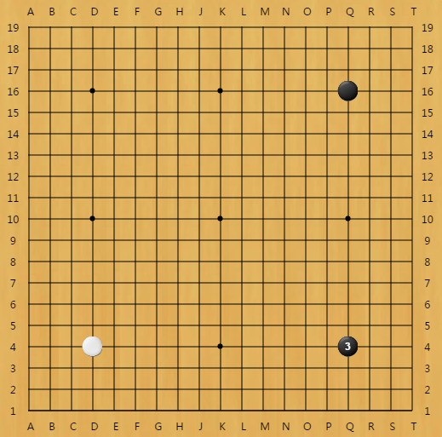
Example: Learning to play Go
Find an actor maximizing expected reward.
Observation
Action
Reward
reward = 0 in most cases
If win, reward = 1
If loss, reward = -1
Environment

Slide 29


Step 1: Function with Unknown
Policy Network (Actor)
Sample based on scores
left
0.7
…
right
0.2
Scores of actions
…
fire
0.1
pixels
Classification Task!!!
Input of neural network: the observation of machine represented as a vector or a matrix
Output neural network : each action corresponds to a neuron in output layer

Slide 30

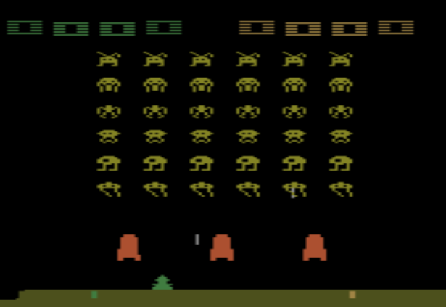

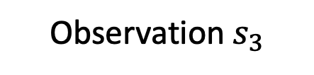
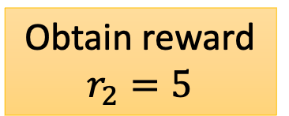
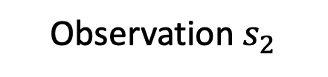
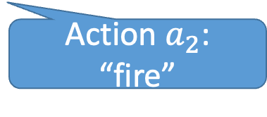
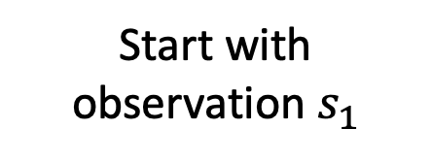
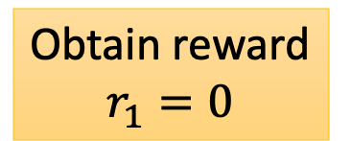
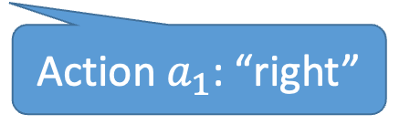
Step 2: Define “Loss”
Start with observation $s_{1}$
Observation $s_{2}$
Observation $s_{3}$
Obtain reward $r_{1}=0$
Obtain reward $r_{2}=5$
Action $a_{1}$: “right”
Action $a_{2}$: “fire”
(kill an alien)

Slide 31

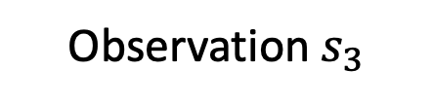
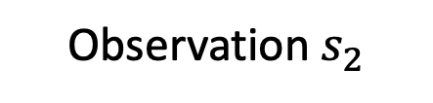
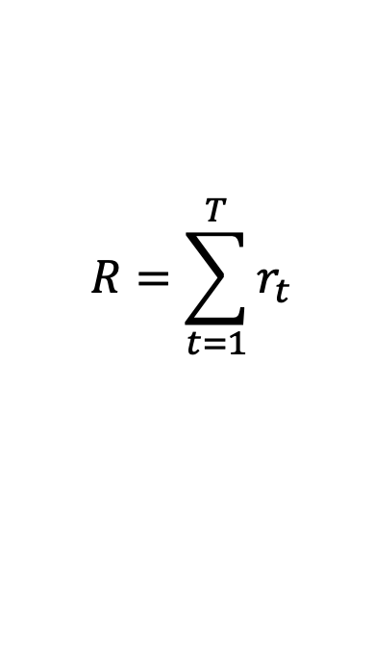
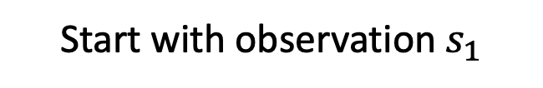
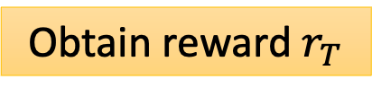
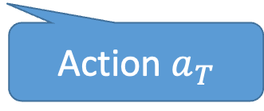
Step 2: Define “Loss”
Start with observation $s_{1}$
Observation $s_{2}$
Observation $s_{3}$
After many turns
This is an episode.
Game Over
(spaceship destroyed)
Total reward (return):
$$R=\sum_{t=1}^{T}{r_{t}}$$
Obtain reward $r_{T}$
What we want to maximize
Action $a_{T}$

Slide 32
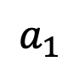
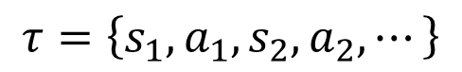
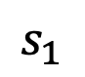
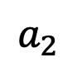
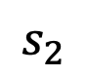
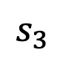
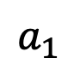
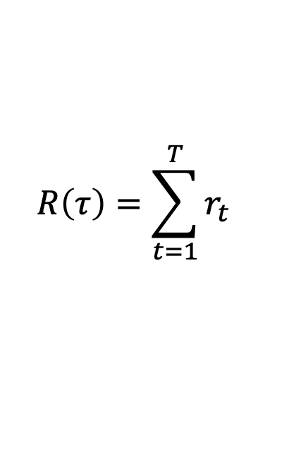
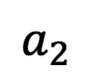
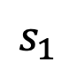
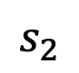
Step 3: Optimization
Trajectory
$$τ=\left\{s_{1},a_{1}, s_{2},a_{2}, ⋯\right\}$$
Network
Network
$$s_{1}$$
$$a_{1}$$
$$s_{2}$$
$$a_{2}$$
Env
Actor
Env
Actor
Env
……
$$s_{1}$$
$$a_{1}$$
$$s_{2}$$
$$a_{2}$$
$$s_{3}$$
Reward
sample
Reward
They are black box …
$$r_{1}$$
$$r_{2}$$
… with randomness
How to do the optimization here is the main challenge in RL.
$$R\left(τ\right)=\sum_{t=1}^{T}{r_{t}}$$

Slide 33










How to control your actor
Make it take (or don’t take) a specific action $\hat{a}$ given specific observation $s$.
$$a$$
$$\hat{a}$$
left
1
Actor
right
0
$$θ$$
s
fire
0
$$e$$
Take action $\hat{a}$
Cross-entropy
$$L=e$$
Don’t take action $\hat{a}$
$$θ^{∗}=arg\min_{θ}{L}$$
$$L=−e$$

Slide 34













How to control your actor
Take action $\hat{a}$ given s
$$a$$
$$e_{1}$$
$$\hat{a}$$
left
1
Actor
right
0
$$θ$$
s
fire
0
Don’t take action $\hat{a}′$ given $s′$
$$a$$
$$e_{2}$$
$$\hat{a}′$$
left
0
Actor
right
1
$$θ$$
$$s′$$
fire
0
$$L=e_{1}−e_{2}$$
$$θ^{∗}=arg\min_{θ}{L}$$

Slide 35









How to control your actor
Training Data
+1
Actor
$$\left\{s_{1},{\hat{a}}_{1}\right\}$$
Yes
$$s$$
$$a$$
$$\left\{s_{2},{\hat{a}}_{2}\right\}$$
-1
$$θ$$
No
$$\left\{s_{3},{\hat{a}}_{3}\right\}$$
+1
Yes
$$L=+ e_{1}−e_{2}+e_{3}⋯−e_{N}$$
……
……
$$θ^{∗}=arg\min_{θ}{L}$$
$$\left\{s_{N},{\hat{a}}_{N}\right\}$$
-1
No

Slide 36












How to control your actor
Training Data
$$A_{1}$$
Actor
$$\left\{s_{1},{\hat{a}}_{1}\right\}$$
+1.5
$$s$$
$$a$$
$$\left\{s_{2},{\hat{a}}_{2}\right\}$$
$$A_{2}$$
- 0.5
$$θ$$
$$\left\{s_{3},{\hat{a}}_{3}\right\}$$
$$A_{3}$$
+0.5
$$L=\sum{{A_{n}e}_{n}}$$
……
……
$$\left\{s_{N},{\hat{a}}_{N}\right\}$$
$$A_{N}$$
$$θ^{∗}=arg\min_{θ}{L}$$
-10
?
?

Slide 37





















Version 0
$$s_{1}$$
$$a_{1}$$
$$s_{2}$$
Training Data
Env
Actor
Env
Actor
$$\left\{s_{1},a_{1}\right\}$$
$$A_{1}$$
$$=r_{1}$$
$$\left\{s_{2},a_{2}\right\}$$
$$A_{2}$$
$$=r_{2}$$
$$s_{1}$$
$$a_{1}$$
$$s_{2}$$
$$a_{2}$$
$$\left\{s_{3},a_{3}\right\}$$
$$A_{3}$$
$$=r_{3}$$
Reward
Reward
……
……
……
$$r_{1}$$
$$r_{2}$$
$$\left\{s_{N},a_{N} \right\}$$
$$A_{N}$$
$$=r_{N}$$
many episodes
Short-sighted Version!

Slide 38



Version 0
Env
Actor
Env
Actor
An action affects the subsequent observations and thus subsequent rewards.
Reward delay: Actor has to learn to sacrifice immediate reward to gain more long-term reward.
In space invader, only “fire” yields positive reward, so vision 0 will learn an actor that always “fire”.
$$s_{1}$$
$$a_{1}$$
$$s_{2}$$
$$a_{2}$$
“right”
“fire”
Reward
Reward
……
?
$$r_{1}$$
0
$$r_{2}$$
+5

Slide 39




























Version 1
Training Data
$$s_{1}$$
$$s_{2}$$
$$s_{3}$$
$$s_{N}$$
$$\left\{s_{1},a_{1}\right\}$$
$$A_{1}$$
$$=G_{1}$$
$$a_{1}$$
$$a_{2}$$
$$a_{3}$$
……
$$a_{N}$$
$$\left\{s_{2},a_{2}\right\}$$
$$A_{2}$$
$$=G_{2}$$
$$r_{1}$$
$$r_{2}$$
$$r_{3}$$
$$r_{N}$$
$$\left\{s_{3},a_{3}\right\}$$
$$A_{3}$$
$$=G_{3}$$
……
……
$$G_{1}=r_{1}+r_{2}+r_{3}+\text{……}+r_{N}$$
$$\left\{s_{N},a_{N}\right\}$$
$$A_{N}$$
$$=G_{N}$$
$$G_{2}=r_{2}+r_{3}+\text{……}+r_{N}$$
$$G_{t}=\sum_{n=t}^{N}{r_{n}}$$
$$G_{3}=r_{3}+\text{……}+r_{N}$$
cumulated reward

Slide 40

















Version 2
Training Data
$$s_{1}$$
$$s_{2}$$
$$s_{3}$$
$$s_{N}$$
$$\left\{s_{1},a_{1}\right\}$$
$$A_{1}$$
$$=G_{1}^{′}$$
$$a_{1}$$
$$a_{2}$$
$$a_{3}$$
……
$$a_{N}$$
$$\left\{s_{2},a_{2}\right\}$$
$$A_{2}$$
$$=G_{2}^{′}$$
$$r_{1}$$
$$r_{2}$$
$$r_{3}$$
$$r_{N}$$
$$\left\{s_{3},a_{3}\right\}$$
$$A_{3}$$
$$=G_{3}^{′}$$
Also the credit of $a_{1}$?
……
……
$$G_{1}=r_{1}+r_{2}+r_{3}+\text{……}+r_{N}$$
$$\left\{s_{N},a_{N}\right\}$$
$$A_{N}$$
$$=G_{N}^{′}$$
$$G_{1}^{′}=r_{1}+γr_{2}+γ^{2}r_{3}+\text{……}$$
$$G_{t}^{′}=\sum_{n=t}^{N}{γ^{n−t}r_{n}}$$
Discount factor
$$γ<1$$

Slide 41


















Version 3
Training Data
$$s_{1}$$
$$s_{2}$$
$$s_{3}$$
$$s_{N}$$
$$\left\{s_{1},a_{1}\right\}$$
$$A_{1}$$
$$=G_{1}^{′}$$
$$−b$$
$$a_{1}$$
$$a_{2}$$
$$a_{3}$$
……
$$a_{N}$$
$$\left\{s_{2},a_{2}\right\}$$
$$A_{2}$$
$$=G_{2}^{′}$$
$$−b$$
$$r_{1}$$
$$r_{2}$$
$$r_{3}$$
$$r_{N}$$
$$\left\{s_{3},a_{3}\right\}$$
$$A_{3}$$
$$=G_{3}^{′}$$
$$−b$$
……
……
Good or bad reward is “relative”
If all the $r_{n}≥10$
$$\left\{s_{N},a_{N}\right\}$$
$$A_{N}$$
$$=G_{N}^{′}$$
$$−b$$
$r_{n}=10$ is negative …
$$G_{t}^{′}=\sum_{n=t}^{N}{γ^{n−t}r_{n}}$$
???
Minus by a baseline $b$
Make $G_{t}^{′}$ have positive and negative values

Slide 42

Policy Gradient 算法
Initialize actor network parameters $θ^{0}$
For training iteration $i=1$ to $T$
Using actor $θ^{i−1}$ to interact
Obtain data $\left\{s_{1},a_{1}\right\},\left\{s_{2},a_{2}\right\},…,\left\{s_{N},a_{N}\right\}$
Compute $A_{1},A_{2},…,A_{N}$
Compute loss $L$
$θ^{i}←θ^{i−1}−η∇L$
Data collection is in the “for loop” of training iterations.

Slide 43











Policy Gradient
Training Data
Actor
$$s$$
$$a$$
$$\left\{s_{1},a_{1}\right\}$$
$$A_{1}$$
$$θ$$
$$\left\{s_{2},a_{2}\right\}$$
$$A_{2}$$
$$L=\sum{{A_{n}e}_{n}}$$
$$\left\{s_{3},a_{3}\right\}$$
$$A_{3}$$
……
……
$$θ^{i}←θ^{i−1}−η∇L$$
$$\left\{s_{N},a_{N}\right\}$$
$$A_{N}$$
only update once
Each time you update the model parameters; you need to collect the whole training set again.

Slide 44

Policy Gradient

Slide 45

Policy Gradient

Slide 46

Policy Gradient

Slide 47

Off-policy

Slide 48

Off-policy

Slide 49

人类价值对齐——3H原则
对齐（Aligned）的AI需要满足3H原则：Helpful，Honest，Harmless
A General Language Assistant as a Laboratory for Alignment, 2021

Slide 50
人类价值对齐——3H原则
对齐（Aligned）的AI需要满足3H原则：Helpful，Honest，Harmless
有帮助（Helpful）
精确高效执行任务或回答问题
如果信息不足，AI应当主动提问以获取相关信息
回避并修改不合理的问题
诚实（Honest）
无害（Harmless）
A General Language Assistant as a Laboratory for Alignment, 2021

Slide 51
人类价值对齐——3H原则
对齐（Aligned）的AI需要满足3H原则：Helpful，Honest，Harmless
有帮助（Helpful）
诚实（Honest）
准确表达AI自身的不确定性
准确告知AI本身的能力范围
告知AI本身的内部状态以及“想法”
进行多种Honesty训练，因为Honesty相较另外两点更为客观
无害（Harmless）
A General Language Assistant as a Laboratory for Alignment, 2021

Slide 52
人类价值对齐——3H原则
对齐（Aligned）的AI需要满足3H原则：Helpful，Honest，Harmless
有帮助（Helpful）
诚实（Honest）
无害（Harmless）
AI不应表现的冒犯或有歧视性的
AI应当礼貌地拒绝帮助恶意行为；学会识别伪装的恶意行为
AI应尽量推想其行为可能造成的负面影响
有害行为视人群与文化差别巨大，并且也应当与上下文相关
A General Language Assistant as a Laboratory for Alignment, 2021

Slide 53
大模型的人类价值对齐技术
Post-Training 流程
在高质量数据集上进行指令微调
人工撰写回答，prompt来源于OpenAI API收集到的数据，或是人工撰写
训练奖励模型
使用微调模型为大规模prompt集生成多组回答，人工对回答好坏进行排序
训练一个奖励模型以预测回答好坏
使用强化学习进一步提升模型
使模型最大化奖励模型输出的奖励值
Training Language Models to Follow Instructions with Human Feedback, 2022

Slide 54



价值对齐技术
假设，对于每个输入以及 LLM 生成的回答 s，存在一个奖励函数将其映射成数值化奖励
希望最大化输出奖励
Training language models to follow instructions with human feedback, 2022

Slide 55

价值对齐技术
该如何更新LLM参数以优化这个奖励值？
使用梯度上升
如何估计期望
假设奖励值不可微？
可以使用强化学习中的策略梯度（Policy Gradient）方法进行优化
Training language models to follow instructions with human feedback, 2022

Slide 56


价值对齐技术——REINFORCE
强化学习：我们强化好的动作，增加其出现的概率
R>0，提升当前输出的概率
$$θ_{t+1}=θ_{t}+α\frac{1}{m}\sum_{i=1}^{m}{R\left(s_{i}\right)∇_{θ_{t}}\log{p_{θ_{t}}(s_{i})}}$$
R<0，降低当前输出的概率
可以用基线减法来减少梯度估计的方差，使用重要性采样来提高样本利用效率。
Training language models to follow instructions with human feedback, 2022

Slide 57
大模型的 PPO 强化学习算法（ Online 版本）
在 LLM 的 online PPO 算法 中，需要维护 3 个核心模型，分别是 策略模型（Actor）、价值模型（Critic） 和 奖励模型（RM）。
策略模型（待优化的 LLM）：负责与环境进行交互，即给定输入序列，生成输出序列
奖励模型：负责给 Actor 模型生成的输出序列打分（希望这个分数可以符合上述提到的 3H 原则）
价值模型：负责预测，输出序列的某个时间步 t，预期得到的 Reward（ 可理解为当前进度的潜在价值）
参考模型（Reference Model）： Offline 版本中的 Actor 模型，用于批量生成数据的模型，防止模型因过度追求奖励而偏离原始能力

Slide 58
奖励模型
输入：Prompt，Actor 生成的 answer
输出：分数（标量）
思考：如何构建用于训练奖励模型（LLM）的训练数据？

Slide 59

奖励模型
输入：Prompt，Actor 生成的 Response
输出：分数（标量）
思考：如何构建用于训练奖励模型（LLM）的训练数据？
方法一：收集大量的 Prompt，对于每个 Prompt，使用 LLM Sample 多个 Response，实现规定奖励分数范围为 0～100，人工给每个 Response 进行打分（根据 3H 原则）

Slide 60

价值对齐技术——人类偏好学习
问题：
人类偏好本质上具有一定的主观性。对于评分标准，不同标注人员可能会存在不一致的理解，最终导致对于模型输出进行评分时可能会存在偏差。
即使是同一个标准人员，对于不同的 输入 Prompt，Response 之间的打分难以衡量
输出标量分数非常困难
Training language models to follow instructions with human feedback, 2022

Slide 61


奖励模型
输入：Prompt，Actor 生成的 Response
输出：分数（标量）
思考：如何构建用于训练奖励模型（LLM）的训练数据？
方法二：收集大量的 Prompt，对于每个 Prompt，使用 LLM Sample 多个 Response，对这些 Response 进行排序（根据 3H 原则）
不标注数值化分数，转而标注回答对的胜负关系

Slide 62
奖励模型
输入：Prompt，Actor 生成的 Response
输出：分数（标量）
思考：如何构建用于训练奖励模型（LLM）的训练数据？
方法二：收集大量的 Prompt，对于每个 Prompt，使用 LLM Sample 多个 Response，对这些 Response 进行排序（根据 3H 原则）
排序式训练方法考虑了所有 𝐾 个输出之间的两两偏序关系，基于排序式方法训练的奖励模型能够在一定程度上学习到全局的排序关系，进而更好地学习和拟合人类的价值观和偏好。
不标注数值化分数，转而标注回答对的胜负关系

Slide 63

奖励模型
在已标注的人类评价数据上对奖励模型进行评测
足够大的模型在足够大量的数据上训练，模型能够近似人类表现
Learning to summarize from human feedback, 2020

Slide 64
奖励模型
奖励模型的训练目标函数通常会加上模仿学习损失函数
使用更大的奖励模型（例如与原始模型尺寸相等或更大的模型）通常能够更好地判断模型输出质量，提供更准确的反馈信号
由于对齐存在多个标准（例如有用性和诚实性），单一奖励模型很难满足所有对齐标准。针对不同对齐标准训练多个特定的奖励模型 ，然后使用特定的组合策略（例如取平均值或加权平均）计算基 于这些奖励模型的最终奖励

Slide 65

价值模型

Slide 66

价值模型

Slide 67

价值模型

Slide 68

价值模型总结
价值网络能够准确估计状态价值，为策略网络（Actor）的优化提供稳定的优势函数估计，是 PPO 等强化学习算法中 “信用分配（Reward Shaping）” 的关键组件

Slide 69



PPO 算法

Slide 70


DPO 算法

Slide 71

价值对齐技术
第一步，指令微调
第二三步，最大化奖励
Training language models to follow instructions with human feedback, 2022

Slide 72

价值对齐技术——RLHF
以人类回答作为基准，经过预训练-监督训练-人类反馈训练的模型能力逐步提高，其中经过RLHF的模型可以打败人类
Learning to summarize from human feedback, 2020

Slide 73

价值对齐技术
RLHF的许多工作都借助了GPT-4反馈，作为人类反馈的代理
PPO方法有效
类似于Best-of-n之类的方法也有效
↑与Davinci-003的比较结果，simulated为GPT-4标注GPT-4评分；human为人类标注评分
AlpacaFarm: A Simulation Framework for Methods that Learn from Human Feedback, 2022

